Slide 1
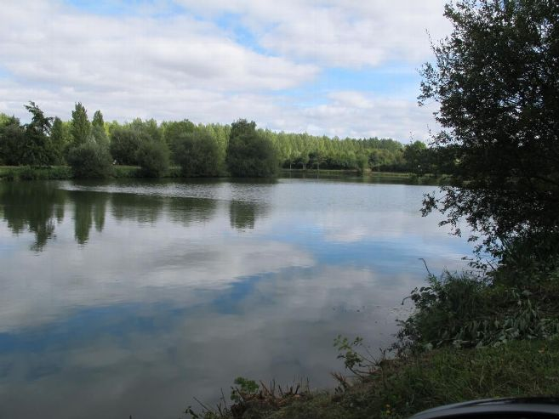
Qualificatif Coupe de France « Carpe au coup »
Zone G
Douy – La Basse Plaine.
23 et 24 avril 2022.
Comité Départemental d’Eure-et-Loir

Slide 2
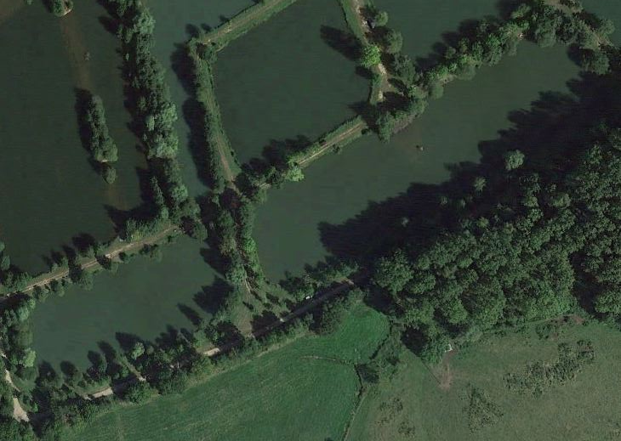
Parcours
RDV : Basse Plaine – Douy
Carpodrome des Moutons (1) :
Fond : 2m50 à 3m
Poissons : carpes (500g à 2,5kg en moyenne), carassins, amours-blanc.
Carpodrome des Fresnes (2) :
Fond : 2m50 à 3m50
Poissons : carpes (1kg à 4kg en moyenne), amours-blanc.
2
1
La Basse Plaine
Qualificatif Coupe de France
« Carpe au coup »
23 et 24 avril 2022

Slide 3
Horaires
Samedi 23 avril
Accueil des pêcheurs et contrôle des licences à partir de : 8h00
Tirage au sort : 9h
Manche 1 :
Contrôle : 11h
Amorçage : 11h50
Début de la pêche : 12h
5 dernières minutes : 16h55
Fin de la pêche : 17h
Dimanche 24 avril :
Distribution des fiches : 8h (obligatoire, personne sur les places avant la distribution).
Manche 2 :
Contrôle : 10h
Amorçage : 10h50
Début de la pêche : 11h
5 dernières minutes : 15h55
Fin de la pêche : 16h
Palmarès de vin d’honneur : 17h30
Buvette et Restauration.
La Basse Plaine
Qualificatif Coupe de France
« Carpe au coup »
23 et 24 avril 2022

Slide 4
Règlement
Pêche :
Canne 13m (moulinet interdit)
Amorçage à la coupelle uniquement (pas de boules à la main ou à la fronde).
Tresse interdite.
Hameçon n°10 max. sans ardillon, les organisateurs se réserves le droit de contrôler.
25 kg max par bourriche (si plus compté à 25kg).
Interdit de prendre les poissons par les yeux.
Règlement FFPS.
Esches et amorce :
Amorce, graines, pellets : 6l maximum par manche
Esches : 2l maximum.
Fouillis et vers de vase interdits.
Vers de terre limités à 1 litre coupés ou non.
Classement :
Seuls comptent les carpes, carassins, amours-blancs.
Classement au poids
Classement final par addition des places des 2 manches.
Licence FFPS obligatoire.
Renseignements, forfaits ou urgences à Quentin Chesneau.
06.47.43.12.56. / quentin.c.h@hotmail.fr
La Basse Plaine
Qualificatif Coupe de France
« Carpe au coup »
23 et 24 avril 2022

Slide 5
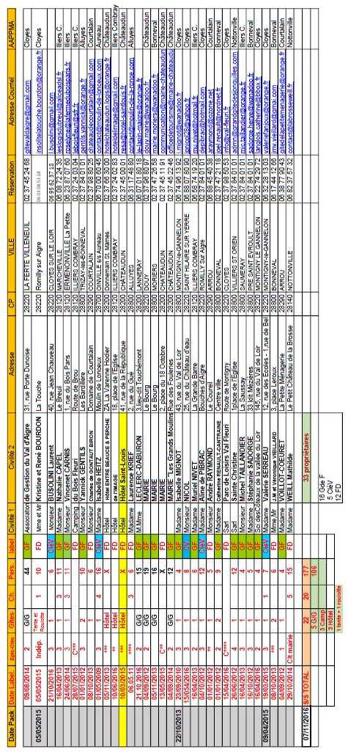
23 et 24 avril 2022
Qualificatif Coupe de France
« Carpe au coup »
Hébergements
La Basse Plaine

